Slide 1
Webforms
ASP.NET

Slide 2
Statische Websites
<div id=„div1“ class=„design“>test</div>
HTML 5
CSS
JavaScript
.design {
font-style: italic;
}
document.getElementById(„div1").style.color = "red";

Slide 3
HTTP Protokoll
GET, POST, PUT, DELETE
URI
Browser- Webserver

Slide 4
Helper
JavaScript
Jquery DOM Manipulation
UI
Bootstrap 4, 3.3
SPA
Angular, React, Knockout
Webassembly
Blazor -> C# im Browser

Slide 5
Dynamischer HMTL Code
Server generiert
Logik in VB.NET oder C#

Slide 6
HTML 5 Standard
Dokument Auszeichnungssprache
Deklarativ
Hierarchisch =DOM
Html, Head, Body,Form
Elemente
Attribute
Notes:
Editor kennen lernen

Slide 7
CSS 3
Styles Attribut
Wiederverwendbar Class Attribut
Inline im Head per Style
Extern per css
<link href="../Content/Site.css" rel="stylesheet" />

Slide 8
JavaScript
Dynamische Sprache im Webbrowser
Inline, extern
DOM manipulierend
Callbacks
document.getElementById(„id1").style.color = "blue";

Slide 9
Dynamische Website
HTML Fest
Logik erzeugt HTML für jeden Request

Slide 10
Server Rendered Code
Vorläufer ASP, PHP
HTML und Logik wird gemischt
<%=
Server Objekte erzeugen HTML
Button
Kommunikation Client Server
Cookie, HiddenField, Querystring, Form Post

Slide 11
ASP.NET Varianten
ASP.NET Webforms WYSYWIG
Projekt
Website
ASP.NET Web Api
Rest API, JSON, CRUD
Single Page Application
ASP.NET MVC
Razor
ASP.NET dotnet core 2

Slide 12
Werkzeuge
Visual Studio
Paketmanager nuget
Notepad
Web Server
IIS
IIS Express
Browser
F12 Browsertools
Fiddler -Telerik

Slide 13
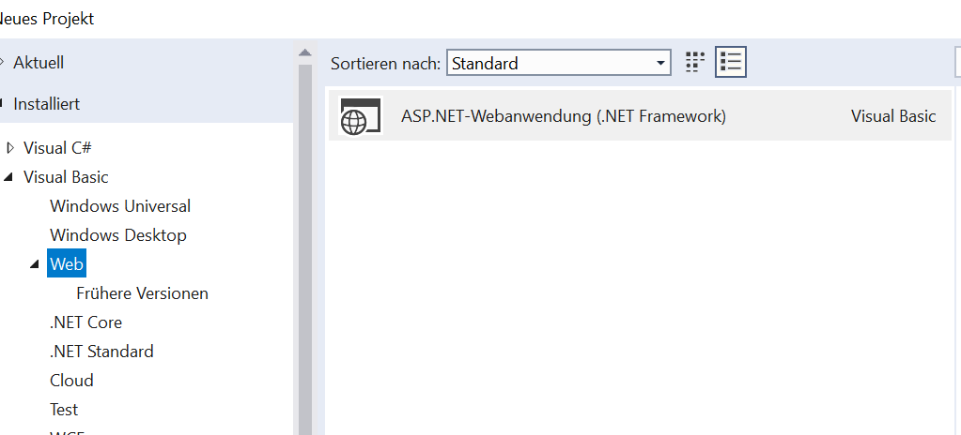

Slide 14
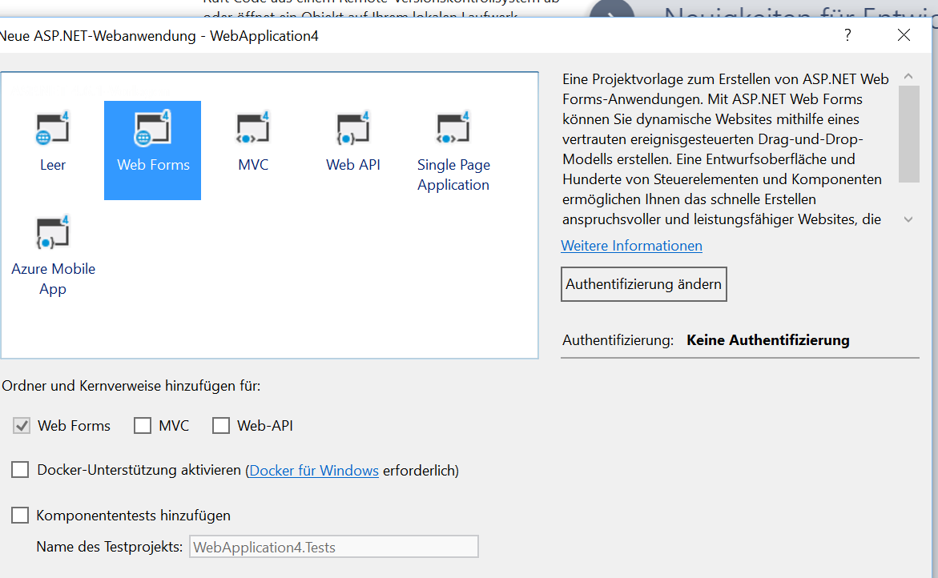
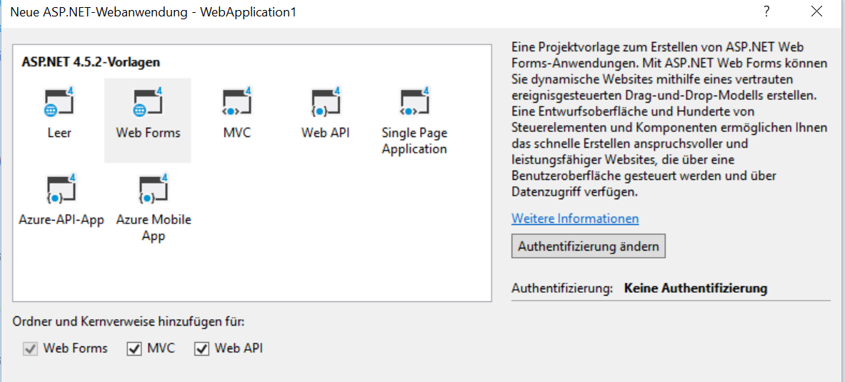

Slide 15
Projektstruktur
Reservierte Verzeichnisse
App_Data
App_code
Global.asax
Web.config
ASPX Datei
Codebehind vs Inline Code
ASCX, Master

Slide 16
Clientlogik JavaScript
Jquery
ScriptManager

Slide 17
Bootstrap 4
CSS+JS für 12 Spalten Layout
Scripts
Content
Fonts
Componenten

Slide 18
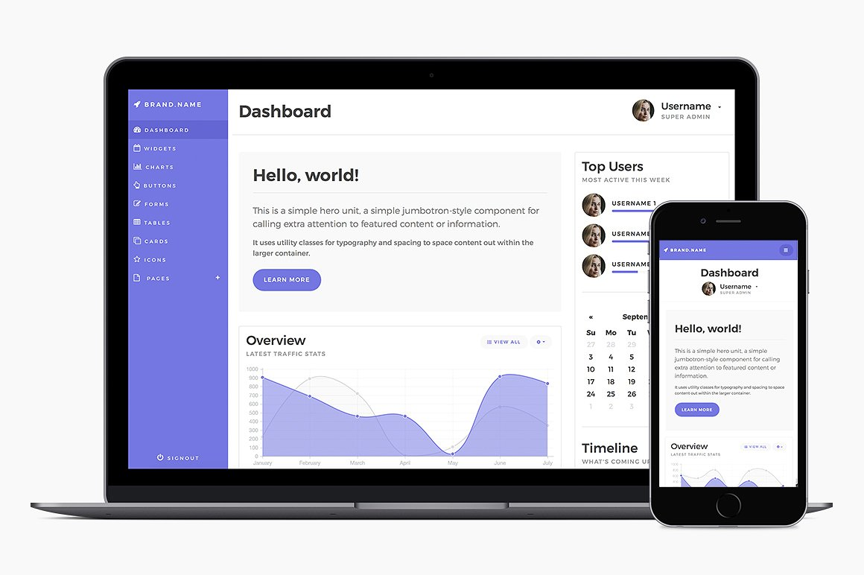

Slide 19
Mobile Pages
Dedizierte Seiten für Smartphones
Site.mobile.master (später in Masterpages)
Viewswitcher
Konzept eher Obsolet

Slide 20
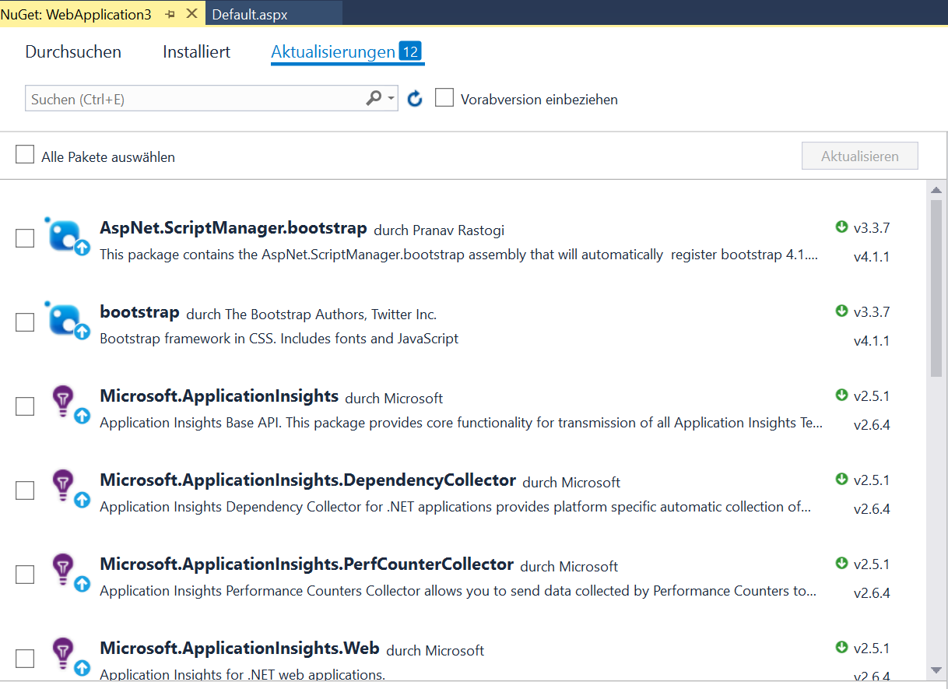
Paketmanagment Nuget

Slide 21
Projekttemplate erkunden

